Slide 1

МИНОБРНАУКИ РОССИИ
Федеральное государственное бюджетное образовательное учреждение
высшего образования
«МИРЭА – Российский технологический университет»
РТУ МИРЭА
ЗАЩИТА ПРОЕКТА
по дисциплине
Системная и программная инженерия
Тема:
Разработка веб-приложения «Маркетплейс для жителей Африки»
Выполнили Студент группы ИМБО-02-22 | Ким Кирилл Сергеевич Макаров Арсений Сергеевич Ломакин Дмитрий Владимирович Смирнов Дмитрий Михайлович Чахнин Михаил Анатольевич
Проверила | ассистент кафедры МОСИТ Золотухина Мария Александровна

Slide 2

Состав команды и роли
Таблица 1 — Состав команды
Роль | ФИО | Обязанности
Руководитель | Ким К.С. | Управление проектом, контроль сроков
Аналитик | Ломакин Д.В. | Сбор требований, диаграммы (UML, BPMN, DFD)
Разработчик/Дизайнер | Чахнин М.А. | Реализация функционала, интерфейс
Технический писатель | Смирнов Д.М. | Документация
Тестировщик | Макаров А.С. | Тест-кейсы, нагрузочное тестирование

Slide 3
Описание проекта
Цель: Создание удобного маркетплейса для жителей Африки, объединяющего продавцов и покупателей.
Основные функции:
Поиск и фильтрация товаров.
Сравнение товаров.
Оформление заказов с оплатой и доставкой.
Личный кабинет для покупателей и продавцов.
Аналитика продаж для продавцов.
Целевая аудитория:
Покупатели (например, Абаси, 22 года, Каир).
Продавцы (малый и средний бизнес).
Администраторы платформы.

Slide 4
Цели и требования
Функциональные требования:
Поиск товаров (фильтры, сортировка).
Корзина и оформление заказа.
Личный кабинет (история заказов, настройки).
Управление товарами для продавцов.
Нефункциональные требования:
Производительность: время отклика ≤ 500 мс.
Безопасность: шифрование AES-256, защита от DDoS.
Локализация: поддержка русского, английского, африканских языков.

Slide 5
Архитектура системы
Backend (Django) – основной серверный компонент, отвечающий за обработку бизнес-логики, взаимодействие с базой данных и предоставление API.
База данных (PostgreSQL) – реляционная база данных, обеспечивающая надежное хранение данных.
Контейнеризация (Docker) – используется для обеспечения гибкости развертывания и изоляции зависимостей.
Обратный прокси-сервер (Nginx) – используется для маршрутизации запросов и балансировки нагрузки.
Система кэширования (Redis) – применяется для ускорения работы системы за счет хранения часто запрашиваемых данных в памяти.

Slide 6
Выбор методологии
Для организации процесса разработки был выбран подход Agile. Он обеспечивает гибкое реагирование на изменения требований и активное взаимодействие между членами команды и заказчиком, это наиболее необходимо при адаптации отечественных продуктов под иные рынки и страны. Благодаря этому минимизируются риски, а итерационный подход позволяет быстро вносить улучшения в продукт. Agile позволяет выпускать рабочие версии проекта на каждом этапе, адаптируя план по мере необходимости. Для нашего проекта, написанного на Django и использующего PostgreSQL и Docker, Agile обеспечивает оптимальную гибкость и управляемость.
Иные методологии были отклонены по следующим причинам. Waterfall требует полного определения требований на начальном этапе, не допускает изменений в процессе и выдаёт конечный результат только по завершению всех этапов. Это делает её неэффективной в условиях постоянных изменений требований и ограниченного времени. Итерационные, инкрементные и спиральные модели, обладают большей гибкостью по сравнению с Waterfall, но предполагают более жёсткую структуру, меньшую степень вовлечения заказчика и не обеспечивают такого уровня адаптивности, как Agile.

Slide 7
Наиболее значимые риски проекта
Таблица 2 — Описание рисков
№ | Риск | Важность (1-10) | Последствия (1-10) | Важность (В*П)
1 | Изменение требований клиента | 4 | 6 | 24
2 | Недостаточная коммуникация внутри команды | 2 | 7 | 14
3 | Неполнота или плохая документация | 7 | 5 | 35
4 | Технические проблемы с сервером | 9 | 9 | 81

Slide 8
Наиболее значимые риски проекта
Таблица 3 — Матрица рисков
Уровень угрозы \ Вероятность | Несущественные (1–2) | Низкие (3–4) | Средние (5–6) | Существенные (7–8) | Катастрофические (9–10)
Весьма вероятно (9–10) | – | – | – | – | 4
Вероятно (7–8) | – | – | – | – | –
Возможно (5–6) | – | – | – | 3 | –
Маловероятно (3–4) | – | – | 1 | – | –
Крайне маловероятно (1–2) | – | – | – | 2 | –

Slide 9
Наиболее значимые риски проекта
Таблица 4 — План реагирования
№ | Риск | Стратегия реагирования | Основной план реагирования | Запасной план
1 | Изменение требований клиента | Минимизация | Проводить регулярные встречи с клиентом, уточнять и документировать изменения требований, согласовывать изменения с командой. | Заложить резерв времени для переработки и корректировки проекта.
2 | Недостаточная коммуникация внутри команды | Минимизация | Организовать ежедневные/еженедельные планерки, использовать современные системы обмена сообщениями (Slack, Microsoft Teams) и вести протоколы встреч. | Провести внеплановую сессию обмена информацией и назначить ответственного за коммуникацию.
3 | Неполнота или плохая документация | Минимизация | Внедрить систему ведения документации (Confluence, Wiki), регулярно обновлять и проводить ревизию документации. | Назначить ответственного за документацию и провести внеплановое обновление ключевых разделов.

Slide 10
Описание стека технологий
Backend (Django): Надежный и мощный веб-фреймворк на языке Python, предоставляющий встроенные инструменты для разработки REST API (Django REST Framework), удобную ORM и высокий уровень безопасности.
База данных (PostgreSQL): Высокопроизводительная реляционная база данных с поддержкой ACID, хорошо масштабируемая и поддерживающая сложные запросы.
Кэширование (Redis): Ключевая NoSQL база данных, используемая для кэширования и хранения сессий пользователей.
Развертывание (Docker + AWS): Позволяет изолировать зависимости, упрощает развертывание и обеспечивает консистентность окружения.
Обратный прокси-сервер (Nginx): Позволяет изолировать зависимости, упрощает развертывание и обеспечивает консистентность окружения.

Slide 11
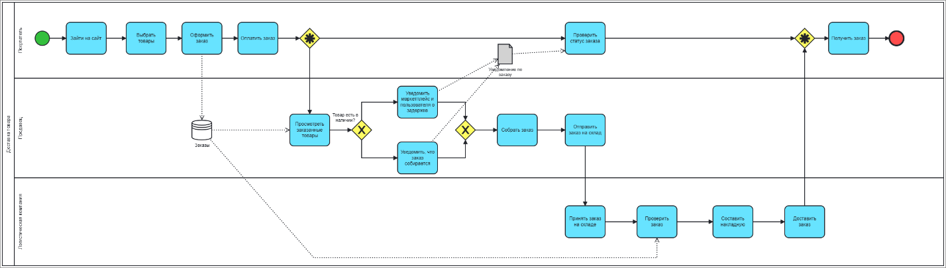
Диаграммы процессов проекта
Рисунок 1 — BPMN диаграмма

Slide 12
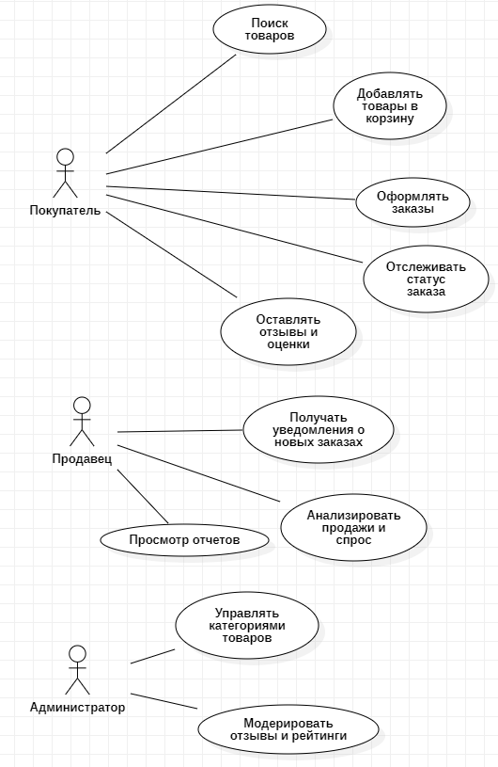
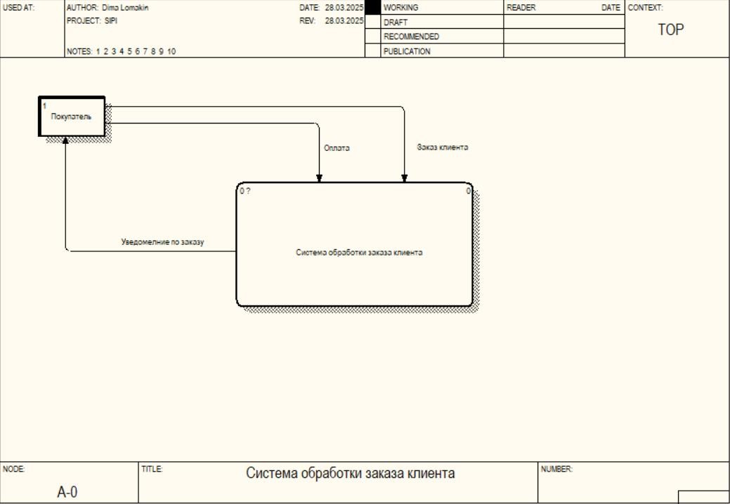
Диаграммы процессов проекта
Рисунок 2 — Use Case диаграмма
Рисунок 3 — Верхний уровень DFD диаграммы

Slide 13
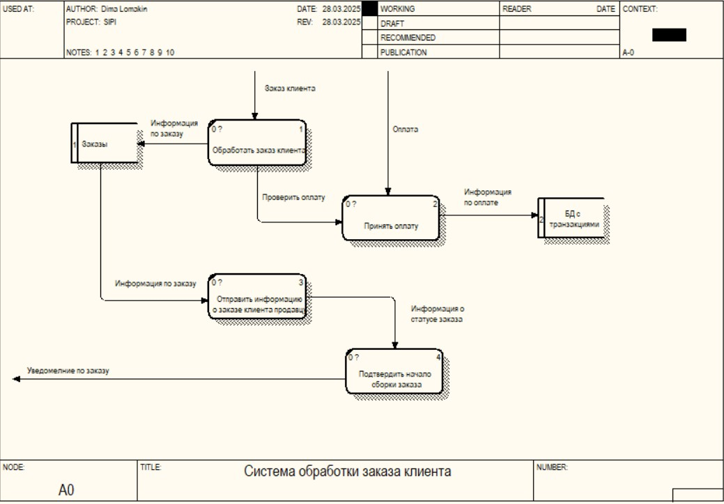
Диаграммы процессов проекта
Рисунок 4 — Декомпозиция верхнего уровеня DFD диаграммы

Slide 14
Описание функционала приложения
Основные функции:
Поиск по категориям и фильтрам.
Корзина с изменением количества товаров.
Отслеживание статуса заказа

Slide 15
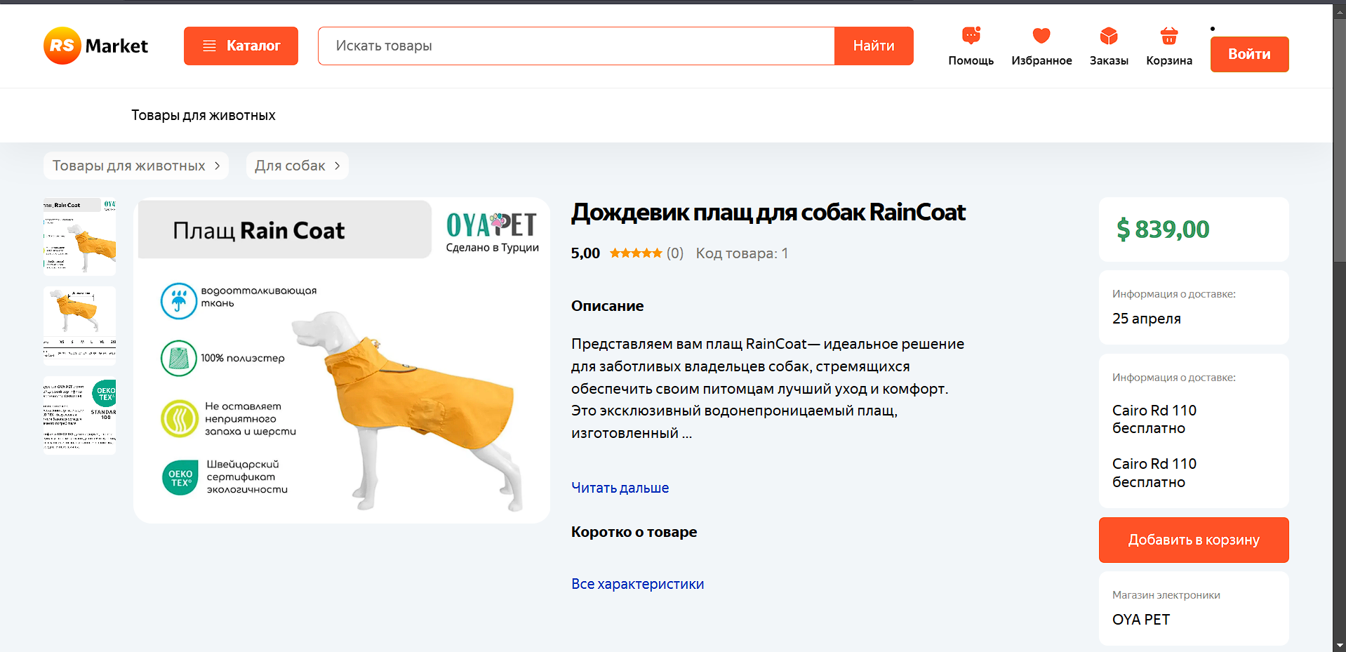
Описание функционала приложения
Рисунок 5 — Поиск товара

Slide 16
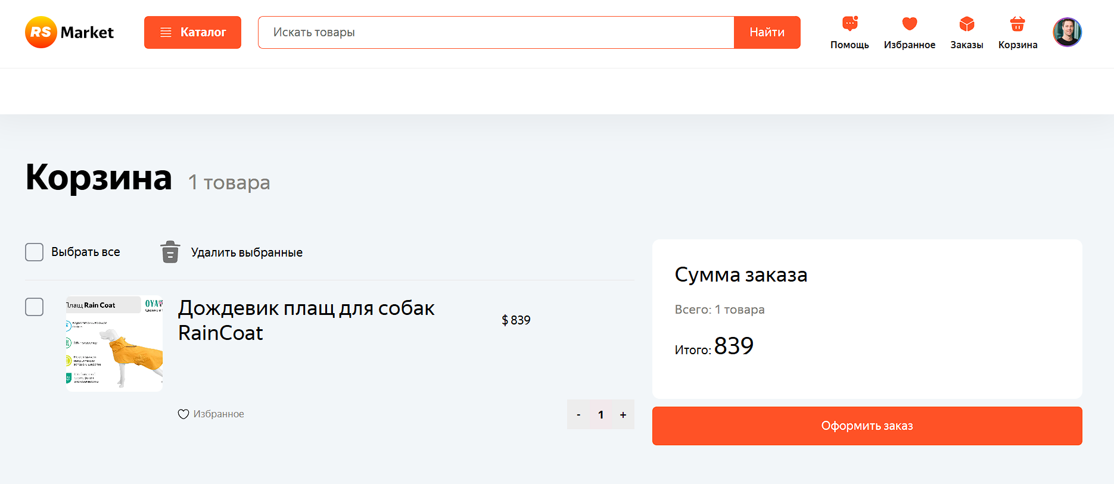
Описание функционала приложения
Рисунок 6 — Страница корзины

Slide 17
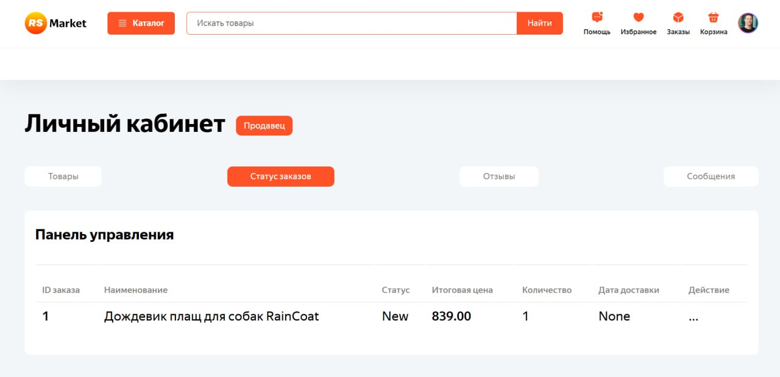
Описание функционала приложения
Рисунок 7 — Отслеживание товара

Slide 18
Тестирование
Инструменты:
Selenium – автоматизация UI-тестов.
JMeter – нагрузочное тестирование (10 000 RPS).
OWASP ZAP – проверка безопасности.
Результаты:
100% тест-кейсов пройдены.
Время отклика: 500 мс при пиковой нагрузке.

Slide 19
Развертывание
Для развёртывания веб-приложения используется платформа Coolify, которая обеспечивает автоматическую настройку и управление инфраструктурой.
Приложение и база данных упакованы в Docker-контейнеры.
Создан docker-compose.yml для запуска всех сервисов.
Репозиторий подключён к Coolify — при каждом пуше происходит автоматическое обновление.
Coolify разворачивает контейнеры, настраивает переменные окружения и управляет сетью.
Приложение доступно через автоматически настроенный домен и HTTPS.

Slide 20
План модернизации
В качестве модификации нашего продукта нами был добавлен сервис для развертывания нашего приложения – coolify.
В следствие данной модификации были внесены некоторые изменения в нашу систему, а именно:
инструменты разработки;
матрица требований;
ГОСТ 34.602-2020;
автоматического тестирование системы;

Slide 21
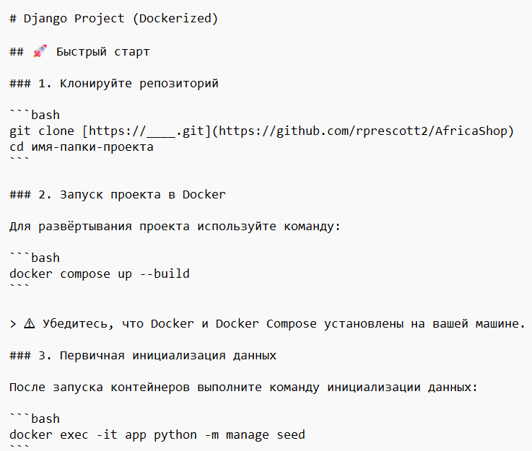
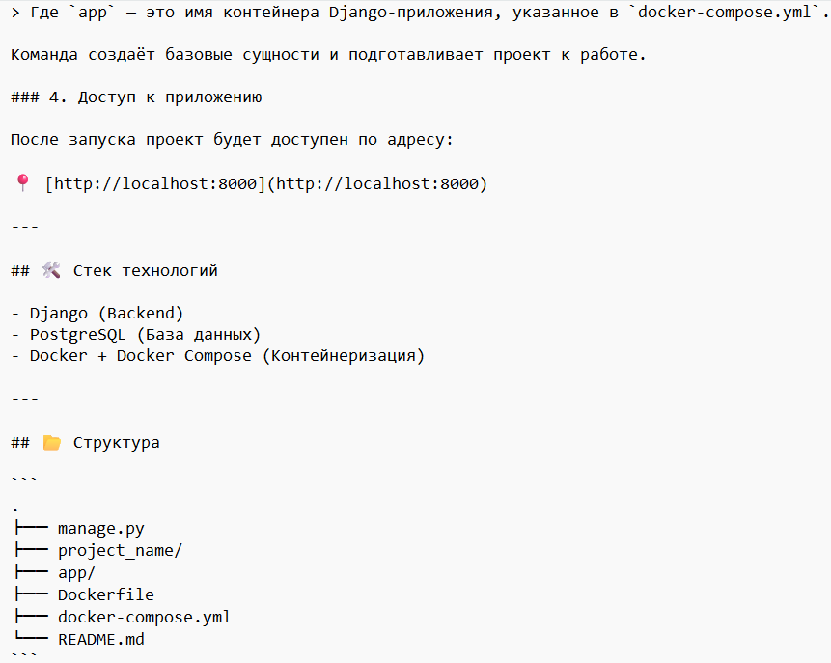
Документация разработчика
Рисунок 8 — README-файл часть 1
Рисунок 9 — README-файл часть 2

Slide 22
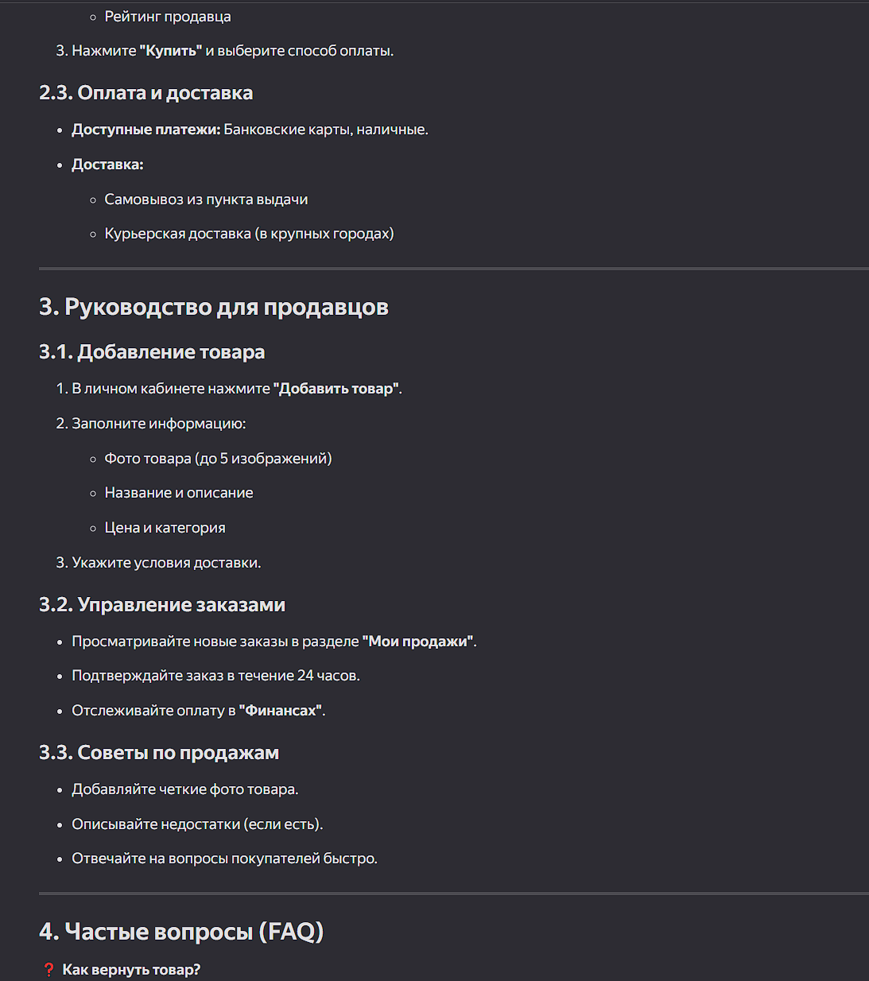
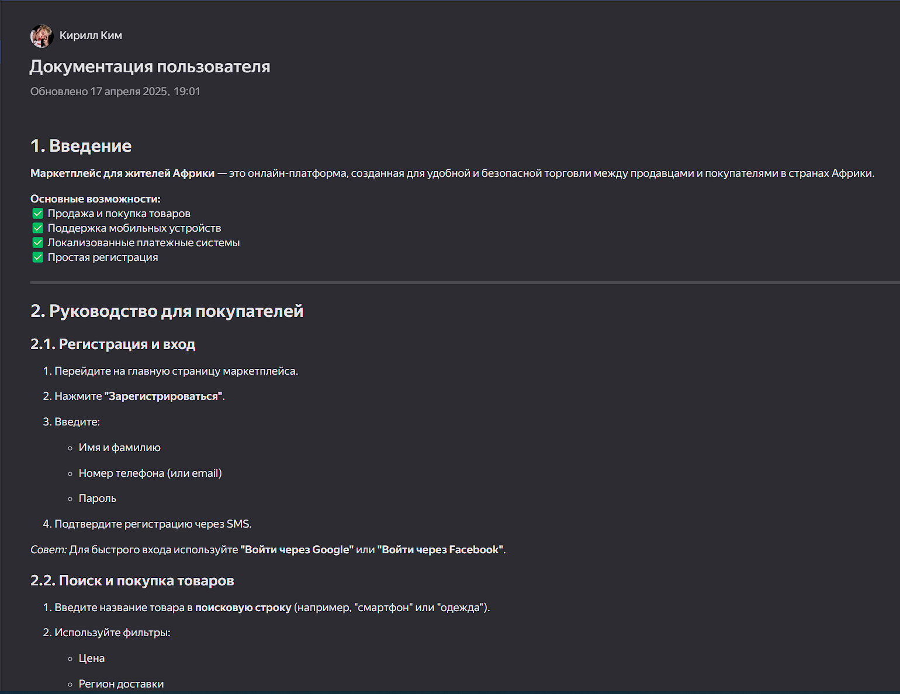
Документация пользователя
Рисунок 10 — Документация пользователя часть 1
Рисунок 11 — Документация пользователя часть 2

Slide 23
Достоинства и недостатки приложения/системы
Основные преимущества:
Лучшая адаптация под африканский рынок
Оптимизация для слабого интернета
Простота интерфейса
Недостатки:
Ограниченное количество платежных систем

Slide 24
Видео
https://drive.google.com/file/d/1-nXt4s_CtA7m85Xex_IJ6zEZ3tFXW2EX/view?usp=sharing
https://drive.google.com/file/d/1Gj9CYwZJU0yaolewtPtxZwheY-vYaBJJ/view?usp=sharing

Slide 25
Заключение
Итоги проекта:
Все ключевые функции реализованы
Система соответствует требованиям по производительности
Успешно пройдены все тесты
Дальнейшее развитие:
Добавление мобильного приложения
Интеграция с местными платежными системами
Расширение аналитики для продавцов
Вывод:
Проект успешно решает поставленные задачи и готов к промышленной эксплуатации. Выбранные архитектурные решения и технологии доказали свою эффективность в ходе разработки и тестирования.

Slide 26
Спасибо за внимание!

